Slide 1
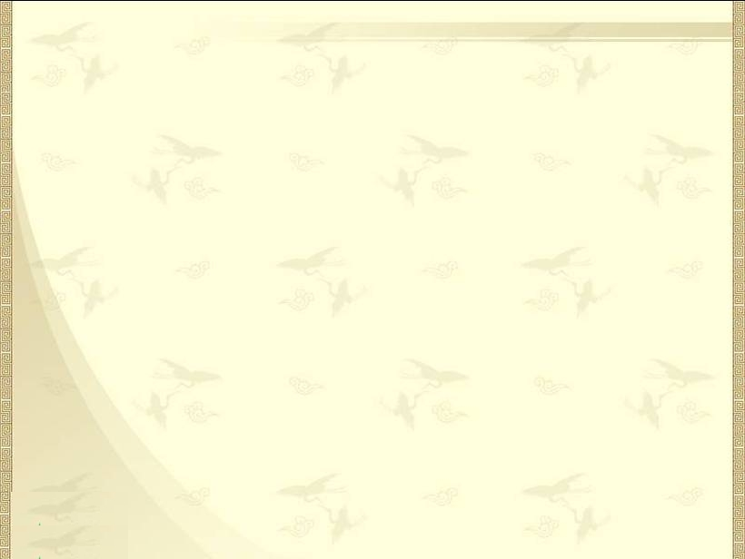

人教新课标三年级语文上册第三单元
听听，秋的声音

Slide 2

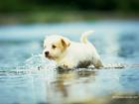


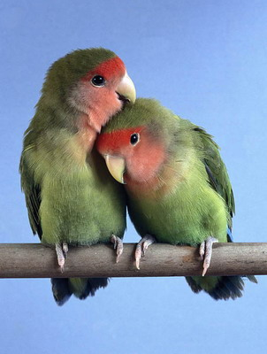
猜 一 猜

Slide 3
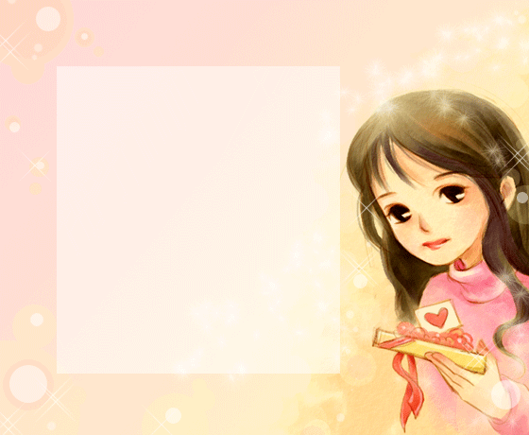



初读课文
1.读准字音，读通句子。
2.思考：你在诗中听到了哪些声音？

Slide 4



再读课文
找出不懂的词语，运用
已学过的方法试着理解
理解词语的方法
联系上下文； 查工具书；
找近义词； 联系生活等。

Slide 5

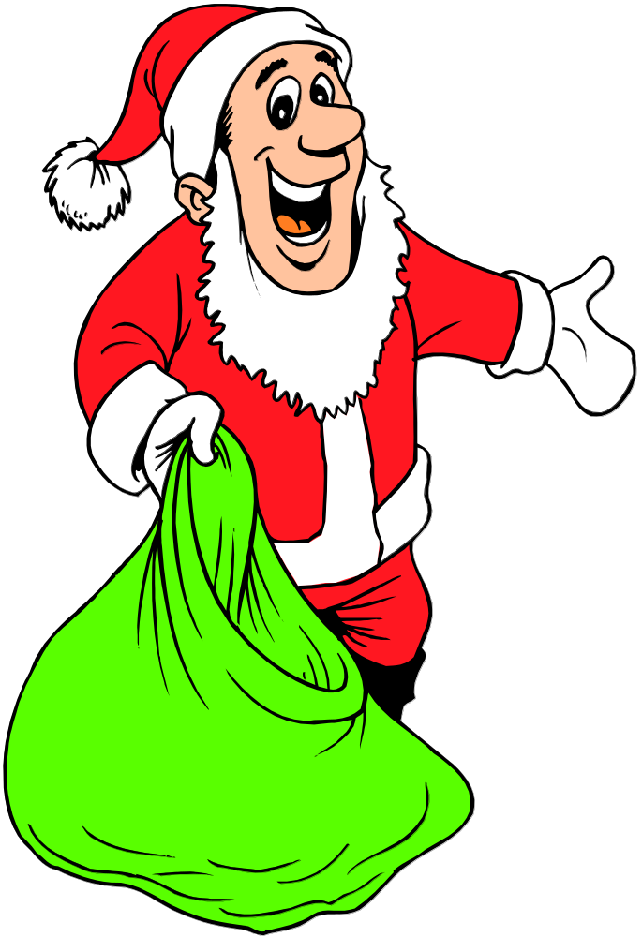

zhèn
zhàn
振
绽
动
开
liáo
dīng níng
叮 咛
辽
阔

Slide 6
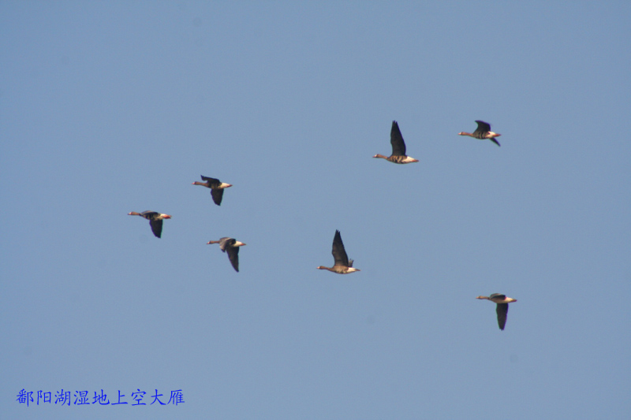
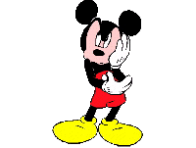
填填演演
A 大树抖抖手臂,“刷刷”，是黄叶道别的话音，
黄叶说：“____________________”
大树妈妈我真舍不得你。
B 蟋蟀振动翅膀，“口瞿口瞿 ”，是和阳台告别的歌韵。蟋蟀在唱：“_______________________”
我要回到温暖的家里去了。
一排排大雁追上白云，撒下一阵暖暖
的叮咛：“____________________________”
再见了朋友，你可要注意身体哦。

Slide 7
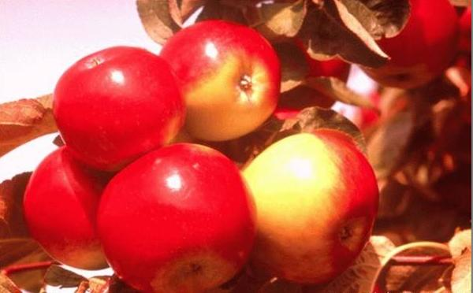

Slide 8
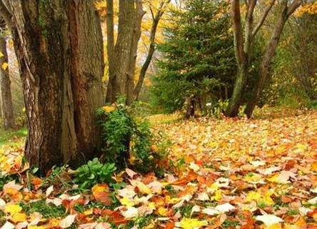

Slide 9
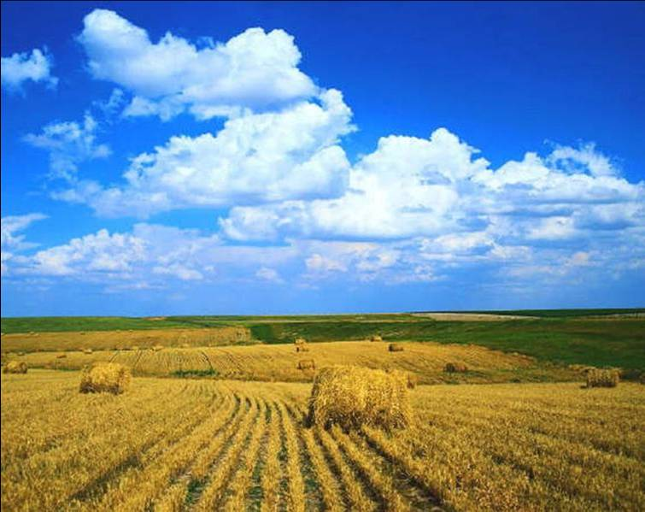

Slide 10
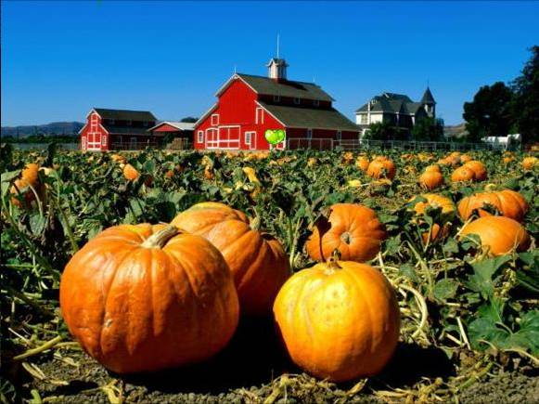

Slide 11
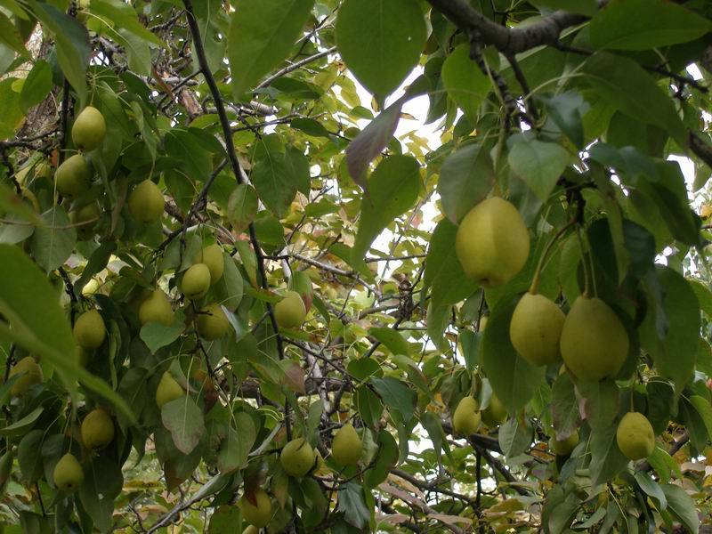

Slide 12
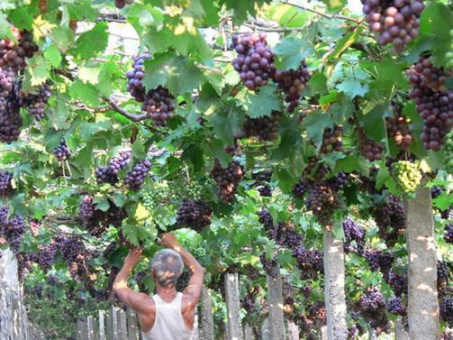

Slide 13
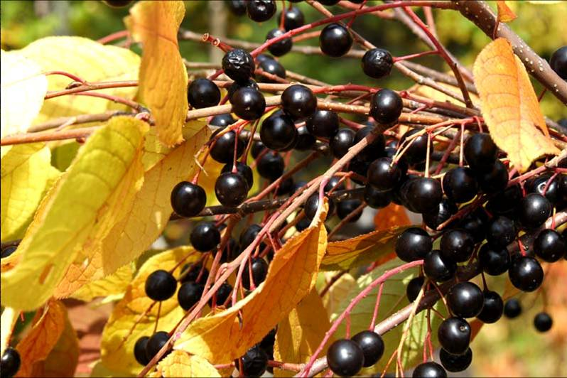

Slide 14
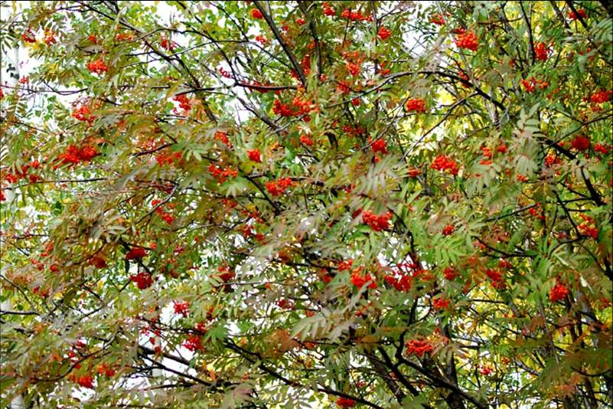

Slide 15
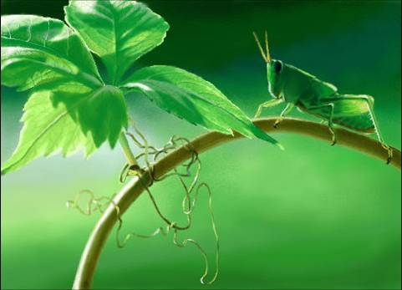

Slide 16


说说写写
听听,秋的声音,
_________________________。
稻海翻起波浪，“哗啦”是它们欢快的歌声
秋雨落在地上，“滴答”，是秋雨正在弹琴

Slide 17


拓展延伸
1.画一幅秋天的画。
2.给自己的画配上诗。
3.收集有关秋的诗歌。

Slide 18


